Slide 1


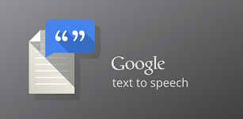



※ 샘플 :색상미정
DOLL아이
윤부희 김영수 김승우
박문주
너는 나의 친구
아이의 흥미를 유발하고 보호자의 자유시간을 제공
인터넷 환경 속에서 아이의 정서적 인형으로서의 작용
라즈베리파이 4를 사용한 모듈 간(메인-스피커)의 통신 방식
C를 기반으로 하며 TTS API 사용을 위해 embedded python 이용
React를 이용한 Web 개발
Node js를 이용한 Web Server 개발
작품시연 부분
폰트명 : 나눔바른고딕
폰트크기 : 30point
그림해상도 : 150~200dpi
작품기능및구현 --> 사진구성에 따라 폰트크기 조정가능
-→ (회색부분) 여기다가 작성해서 제출해주세요.
아이의 정서적 인형 역할을 기대할 수 있다.
실내에서 가능한 이야이극, 인형극이 가능하다.
인형뿐만이 아닌 다양한 캐릭터와 장난감, 로봇, 소재에 적용 가능하다.
아이의 흥미를 이끌어 보호자에게 놀이의 부담을 덜어준다.

